Slide 1
胡音悠扬——二胡的故事及名曲欣赏
“中军置酒饮归客，胡琴琵琶与羌笛。”作为中国传统民族乐器的二胡，始于唐代，传承于现在。它既是古代文化交流与融合的象征，又是中华民族文明源远流长发展传承的见证者。悠悠千年，从幕后到台前，二胡之音的内容越来越丰富，技巧越来越高超，而作为承习者的我，也早已将她当成了生命的一部分，有血有肉，共同生长。
——浙江大学 朱雨珂
3190103312 工信1924
目录
一、中国古乐 …………………………………………… 2
二、二胡家族 …………………………………………… 6
三、工匠手作 …………………………………………… 8
四、显山露水 …………………………………………… 9
五、胡音悠扬
（一）赛马壮曲 ……………………………………… 10
（二）山河之声 ……………………………………… 11
（三）小物寄情 ……………………………………… 14
（四）中华意境 ……………………………………… 15
六、二胡之南 …………………………………………… 16

Slide 2
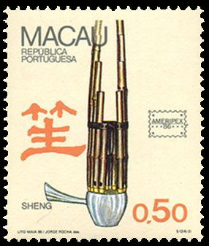
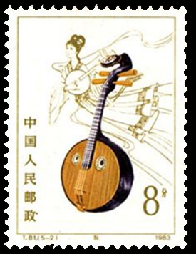
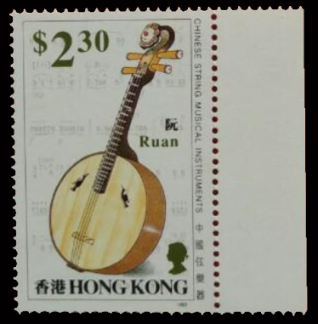
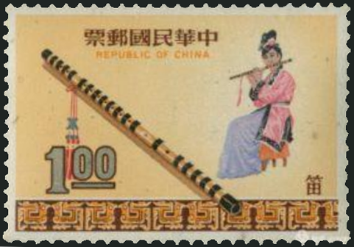
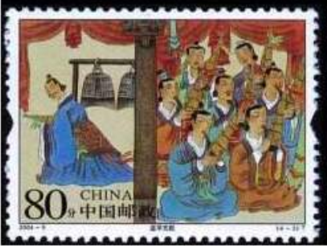
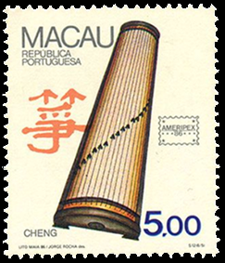
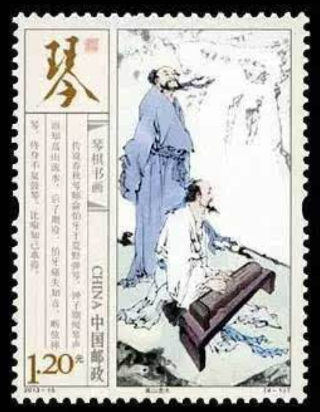
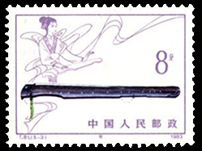
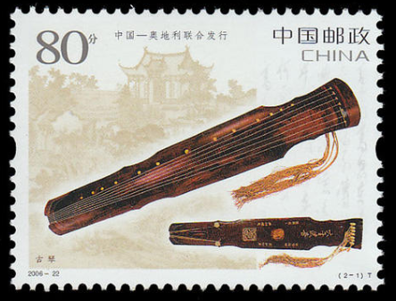
一、中国古乐
介绍之二胡之前，要先介绍一下中国正统民乐的特征——
可以由一个字概括称呼。例如
笙
阮
笛
“滥竽充数”中的竽
“高山流水”中的琴

Slide 3
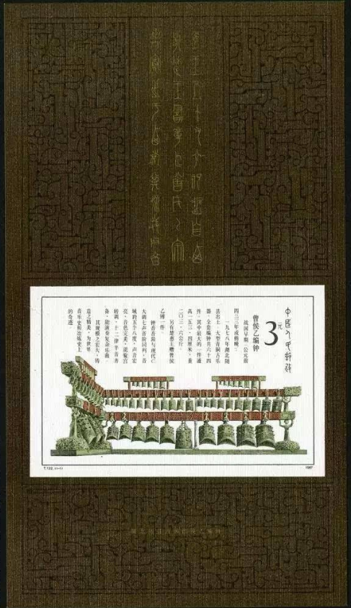
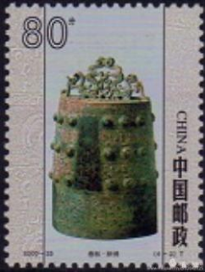
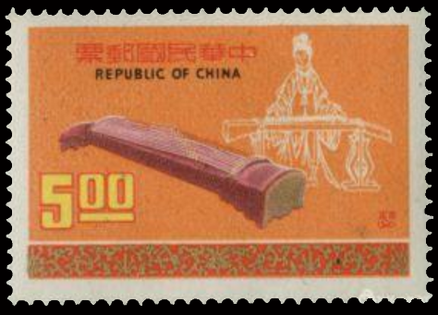
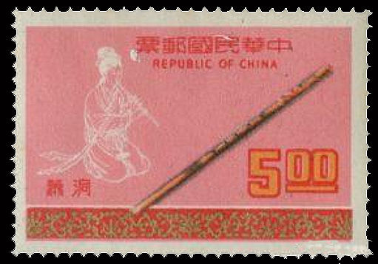
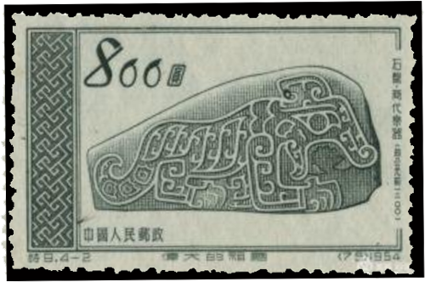
还有：
钟
镈
与琴齐名的瑟
萧
古老的罄

Slide 4
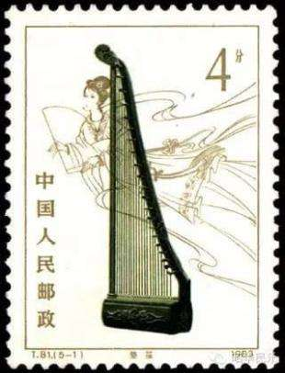
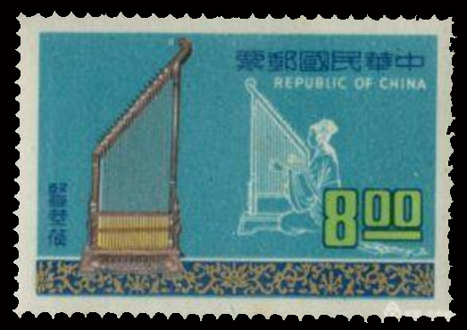
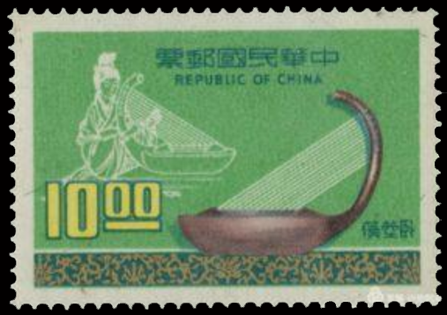
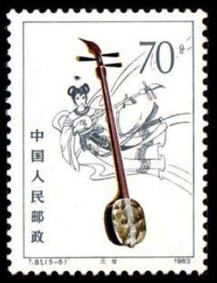
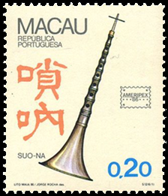
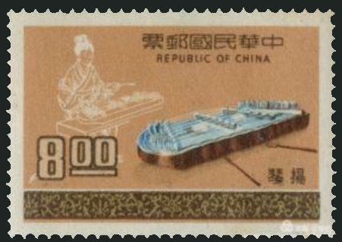
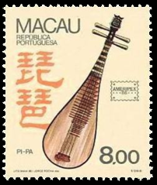
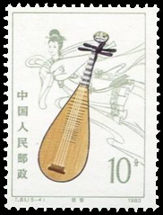
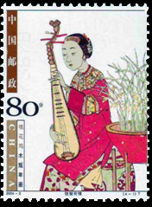
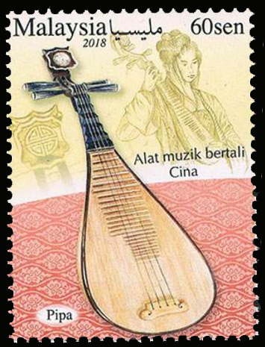
然而，二胡一类的乐器显然并不能用一个字简称，因此，二胡及
箜篌
竖箜篌
卧箜篌
三弦
唢呐
扬琴
琵琶

Slide 5
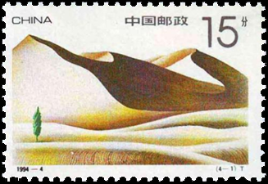
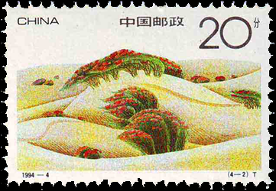
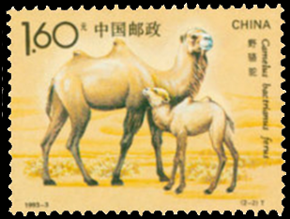
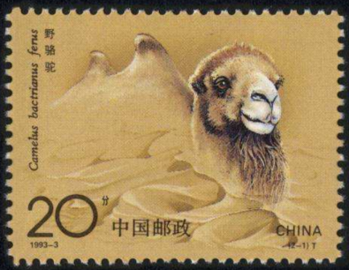

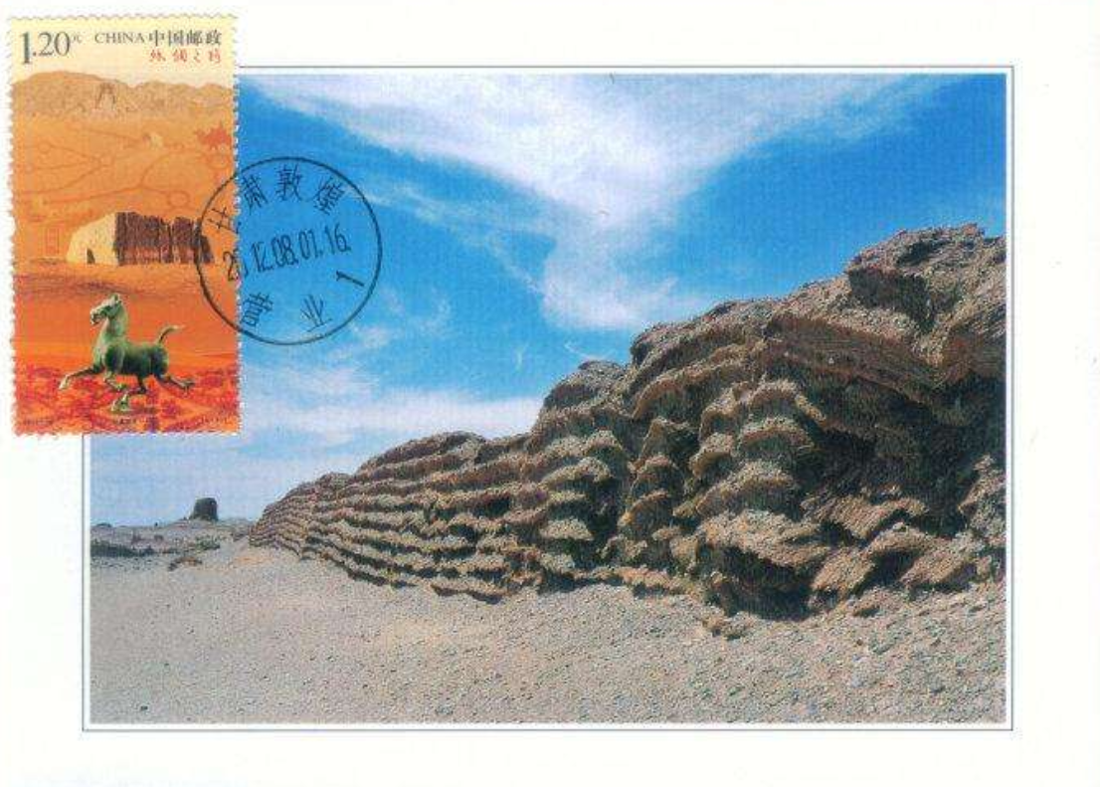
这些没有简称、只能用双字来称呼的乐器，都是经由西域、北疆、南海、东瀛的通商和文化交流流传进来的。
其中二胡来自西北的疆域，正是
踏遍黄沙
跨过茫茫草原
伴着驼铃声声
从西北疆域
从通过丝绸之路来到中原

Slide 6
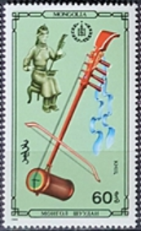
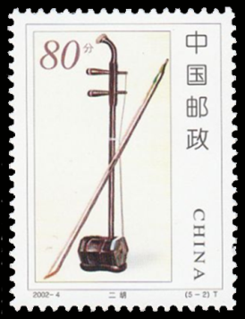
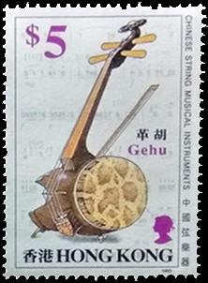
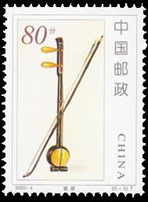
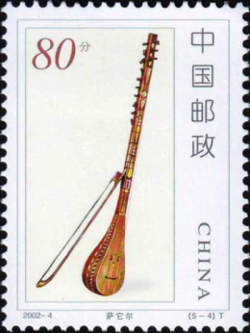
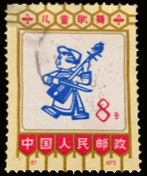
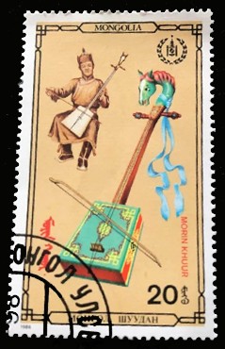
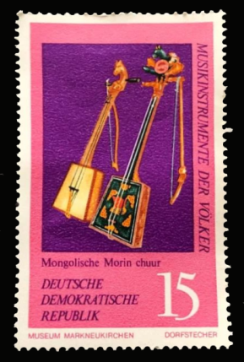
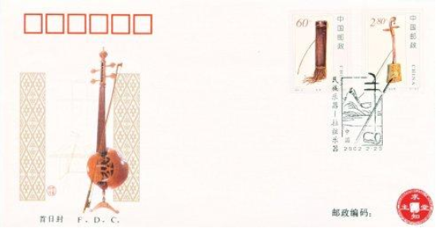
二、胡琴家族
二胡发展千年，历史悠久，发展出了一个庞大的胡琴、弦琴家族。
蒙古四胡
二胡
革胡
板胡
新疆萨他尔
内蒙古马头琴
二胡明信片首日封

Slide 7
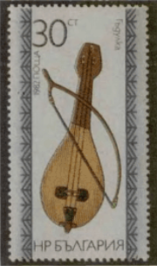
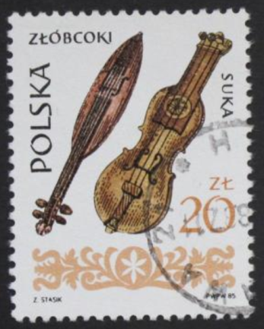
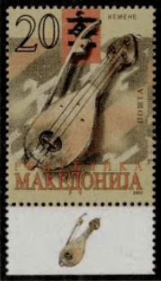
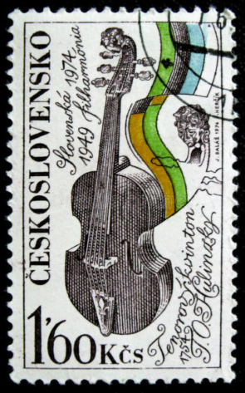
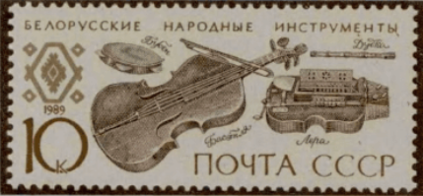
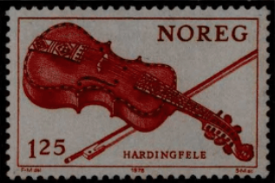
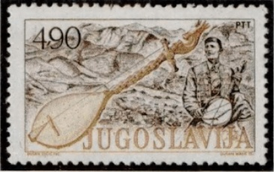
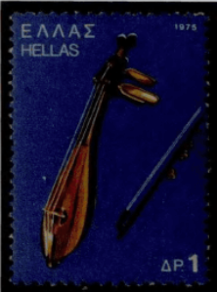
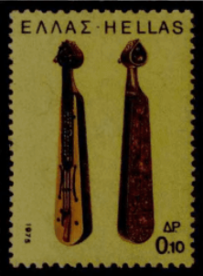
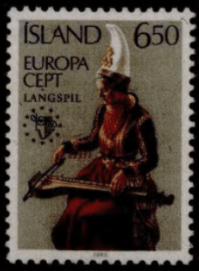
而在遥远的西方，也许是人类文明的相似性使然，也诞生了许多与二胡原理类似的拉弦类乐器：
保加利亚加杜尔卡
波兰提琴
马其顿加杜尔卡
小提琴
白俄罗斯提琴
挪威哈登格
南斯拉夫古斯勒
冰岛朗斯比尔
希腊凯曼恰
克里特岛利拉

Slide 8
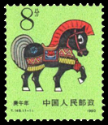
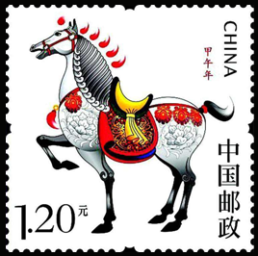






三、工匠手作
二胡的制作工艺精制而古老，历史悠久，其材质大多天然而成，取名也别有韵味。
千斤线：取自四两拨千斤之意，为二胡的定音线
弓：由马尾制成
蒙皮：由蛇皮制成
琴身：由紫檀木制成（名贵者不下于紫檀木家具）
弓杆：由竹木制成

Slide 9








四、显山露水
百年来，二胡一直用于京剧及各种戏剧的伴奏和弦。在各种戏剧剧种的舞台背后，都可以看见它的影子。
京剧：京胡、京二胡声色类人，适合生旦净丑各类角色的人声伴奏、节奏定点。
生
旦
净
丑
粤剧：二胡为名曲目《梁祝》《昭君出塞》伴奏同名曲
黄梅戏：二胡为名曲目
《天仙配》伴奏同名曲
二胡演奏家·刘天华
刘天华将二胡改良，并编写了许多著名曲目如《月夜》《光明行》等，使其从伴奏乐器变为独奏乐器，在民乐坛上有了属于自己的一席之地。

Slide 10








五、胡音悠扬
接下来，我们将分为五块来介绍二胡的几首著名曲目。
（一）赛马壮曲——《赛马》
《赛马》是二胡曲目中少数激昂热情的曲子。
奔马小型张
它用特殊的技法现出万马嘶鸣，主要表现了万马奔腾的壮阔及赛马时的激情澎湃。

Slide 11



（二）山河之声——《长城随想曲》《三门峡畅想曲》《草原之夜》
长城四季之壮美
《长城随想曲》是第一部二胡协奏曲。
它以长城为主题，描绘了战士血洒疆场的豪迈悲壮，和守卫祖国河山的荡气回肠，全曲气势恢宏，饱含深情。
长城小版张

Slide 12


《三门峡畅想曲》是第一首回旋式二胡曲目。
它通过对黄河三门峡的音乐描绘，展现了三门峡水库的雄伟壮阔，以及劳动人民的伟大智慧。
黄河小型张
黄河小版张邮票+明信片首日封

Slide 13



《草原之夜》并非二胡原奏，却由二胡得以发扬。
它通过慢弓手法，展现了草原风光，其曲悠长而恬静，开阔而舒朗。
呼伦贝尔大草原风光
锡林郭勒草原小型张
草原首日封

Slide 14







（三）小物寄情——《红梅随想曲》《葡萄熟了》
《红梅随想曲》是文革之后第一首重量级的二胡名曲。
它借红梅的品德，
歌颂了广大劳动人民的坚强和不屈。

Slide 15






《葡萄熟了》见证着传统中原民乐——二胡与新疆维吾尔族音乐的融合。
葡萄熟了，秋天到了，丰收季到了。
轻快明亮的曲风充分展现了丰收时人民的喜悦。
丰收之喜
（四）中华意蕴——《二泉印月》
《二泉映月》作为二胡最广为流传的名曲，蕴含着画面难以表达的中华意蕴之美。
西湖之月
漓江之月
台湾之月

Slide 16





六、二胡之南
二胡亦称南胡,深含乐器的变迁与历史文化的积淀。
二胡流传到澳门
二胡流传到香港
不仅南迁范围广，二胡艺术中的江南音乐风格及其技法表现特点,充分显现了苍凉的胡琴和柔婉厚重的江南文化的结合,从而产生了独特的“苏南现象"。
二胡与温婉的水乡文化融为一体
二胡与河南水乡文化融为一体

